Slide 1

Integrantes do Grupo:
Eron Bruce Romanosk Pinto RA: 1901225
João Victor RA: 1901084
Sérgio Roberto RA: 1900752
Victor Kokado RA: 1900508
Apresentação OPE
SYSTEM CONTROL MECÂNICA

Slide 2




OPE – System Control Mecânica
Planejamento
CLIENTE
Fundada em 1976, a Oficina Jacarandás iniciou suas atividades na função de oferecer reparos de veículos motorizados, serviços como funilaria, pintura e polimento. Situado na Rua Catello Rafaelle Izzo nº49, bairro Lauzane Paulista, São Paulo – Zona Norte.
Com a implantação do Software System Control Mecânica ocorrerá novas melhorias no trabalho da oficina, tais como:
Orçamentos serão entregues corretamente por dois modos opcionais, sejam elas, em mãos por uma folha do tipo A4 ou por meio de ferramentas de comunicações virtuais, como Email e WhatsApp via PDF.
Entrega de veículos no prazo marcado, analisando a disponibilidade da agenda e horários para cada demanda de serviços, nos quais não ocorrerão conflitos ou trocas de serviços.
Segurança de entrada e saída de veículos. Ao entrar um veículo seus dados serão analisados por sites oficiais do Detran como: placa, renavam, modelo, cor, ano. Constando se está regular, se consta busca e apreensão, queixa de furto ou roubo, antes da oficina iniciar qualquer serviço.
Desenvolvimento de um sistema desktop estável .
Ter um controle total de dados, sejam de entrada e saída de veículos; serviços a executar, pendentes e finalizados; dos lucros e despesas; e o controle de funcionários referente ao ponto (entrada, pausa e saída).
Os relatos apresentados e citados pelo cliente:
Orçamentos gerado incorretamente.
Prazo para entrega de veículos fora do tempo determinado.
Ausência de segurança em relação a entrada e saída de veículos.
Instabilidade de conexão por falhas no serviço de internet.
A falta de controle de entrada e saída de dados de lucros e despesas; e também o controle de ponto de seus funcionários (horário de entrada, pausa e saída).

Slide 3
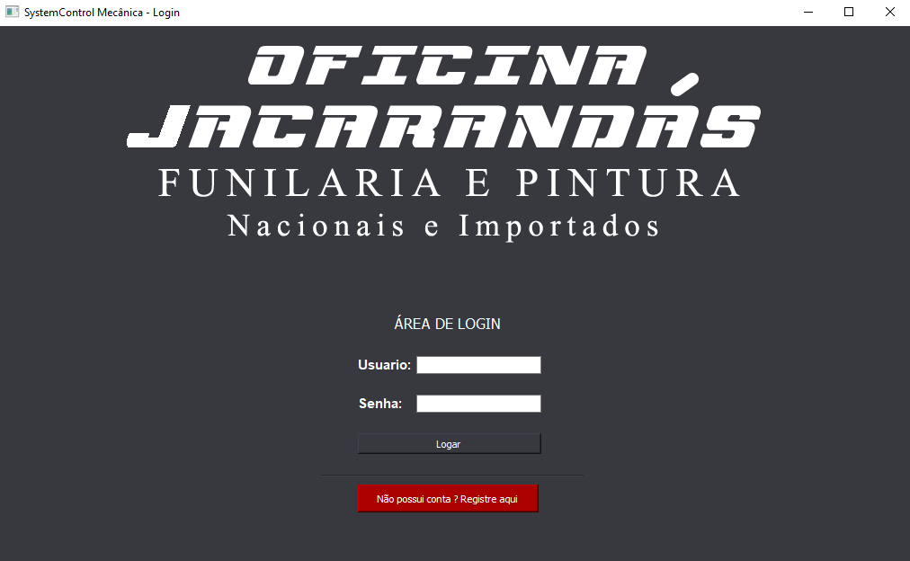
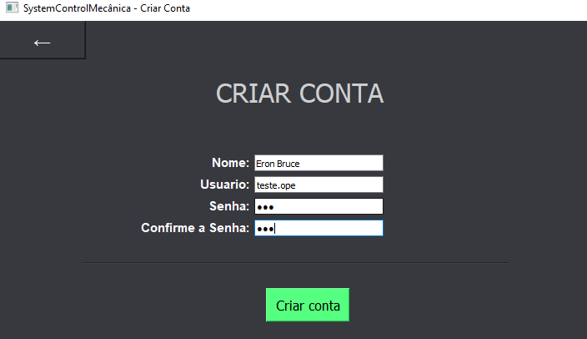
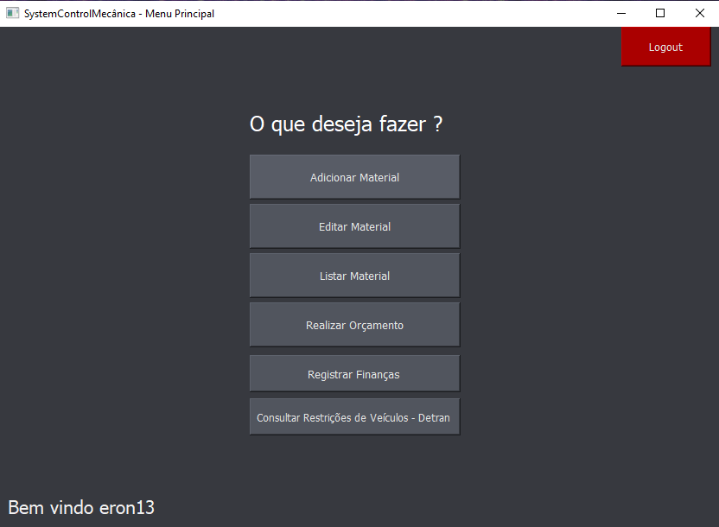


Sistema com Controle de Estoque, Segurança e Controle financeiro
1° Tela do sistema: Login.
Funcionalidade: Acessar conta ou migrar-se para criar uma.
2° Tela do sistema: Criar Conta.
Funcionalidade: Criação de conta.
3° Tela do sistema: Menu Principal.
Funcionalidade: Acessar uma das opções do Menu.
Ferramentas:

Slide 4
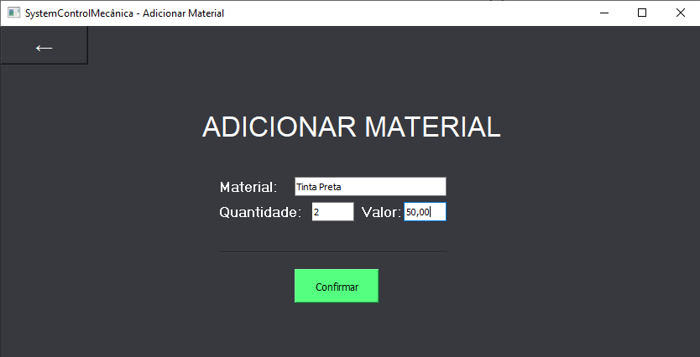
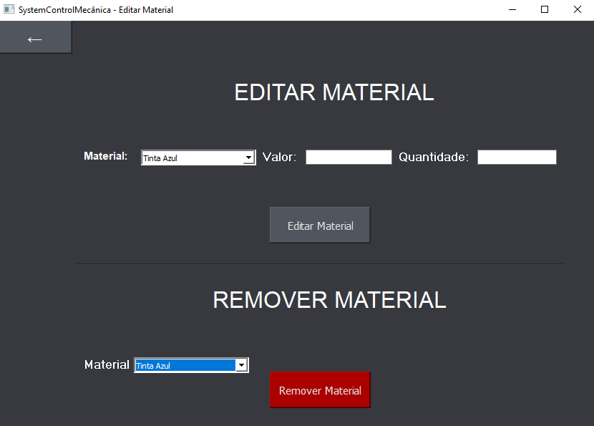
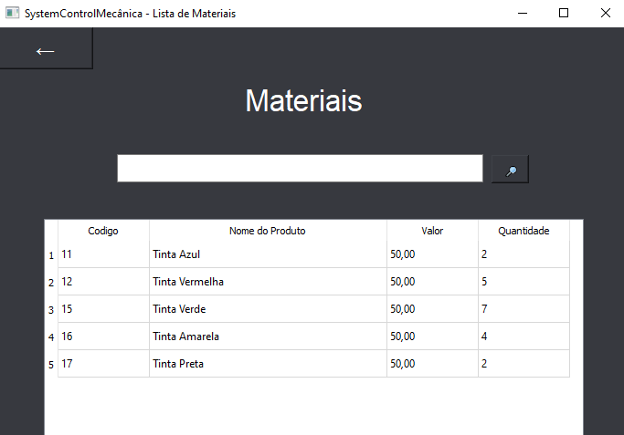
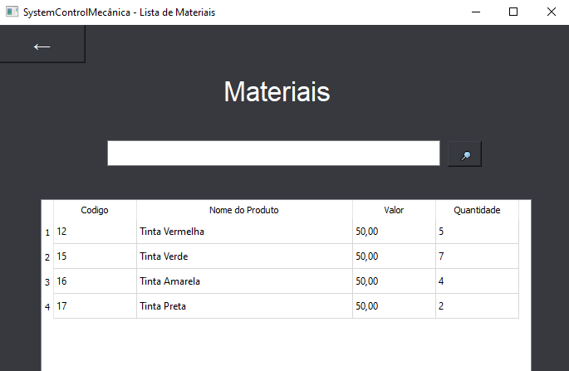
4° Tela do sistema: Opção Adicionar Material.
Funcionalidade: Adicionar um material à lista do banco de dados.
6° Tela do sistema: Opção Editar Material.
Funcionalidade: Editar material existente ou remover da lista.
5° Tela do sistema: Opção Lista de Materiais.
Funcionalidade: Pesquisar pelo código ou nome e listar os materiais existentes.
Lista de Materiais atualizada após confirmação do update e delete.

Slide 5
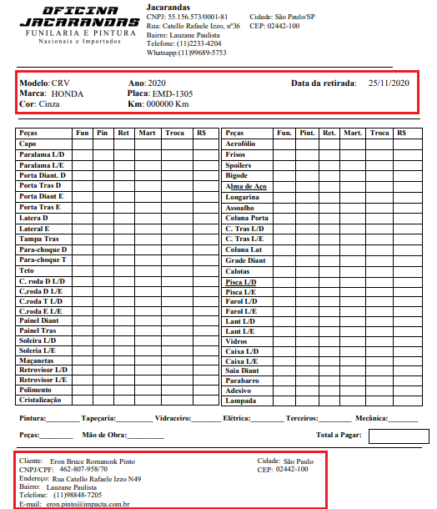
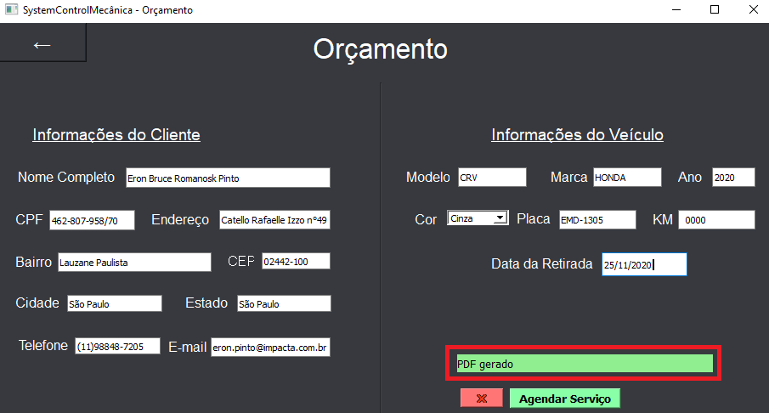
7° Tela do sistema: Opção Orçamento
Funcionalidade: Registrar as informações do cliente e de seu veículo e por fim, gerar um PDF com os dados registrados para terminar o preenchimento do orçamento manualmente.

Slide 6
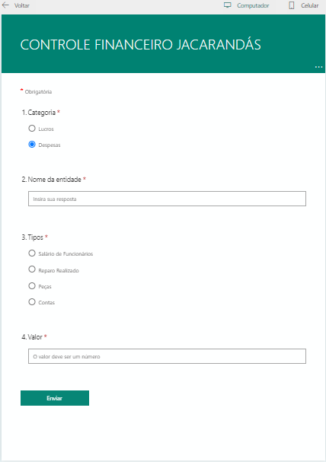
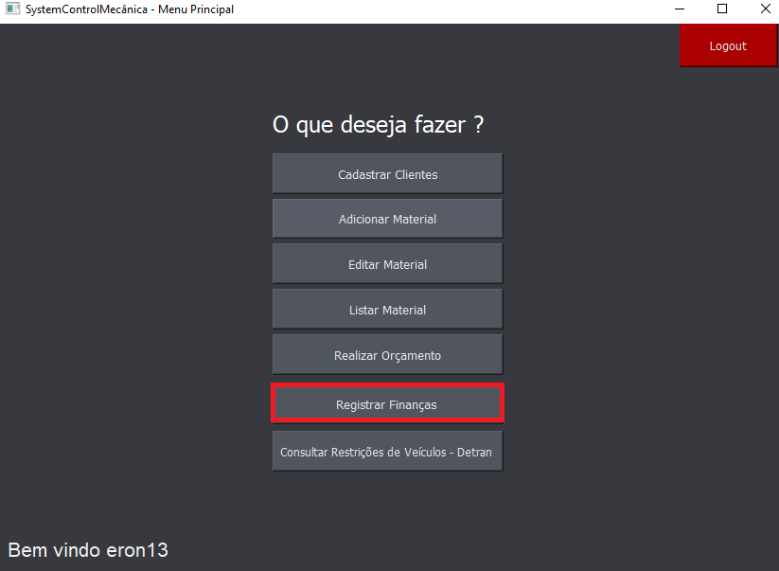
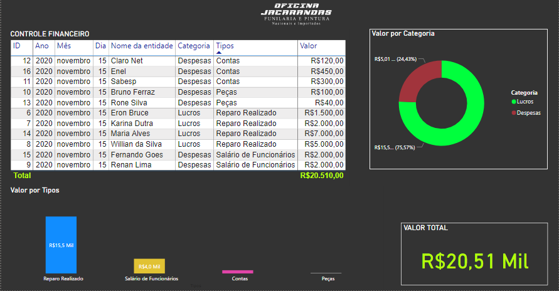
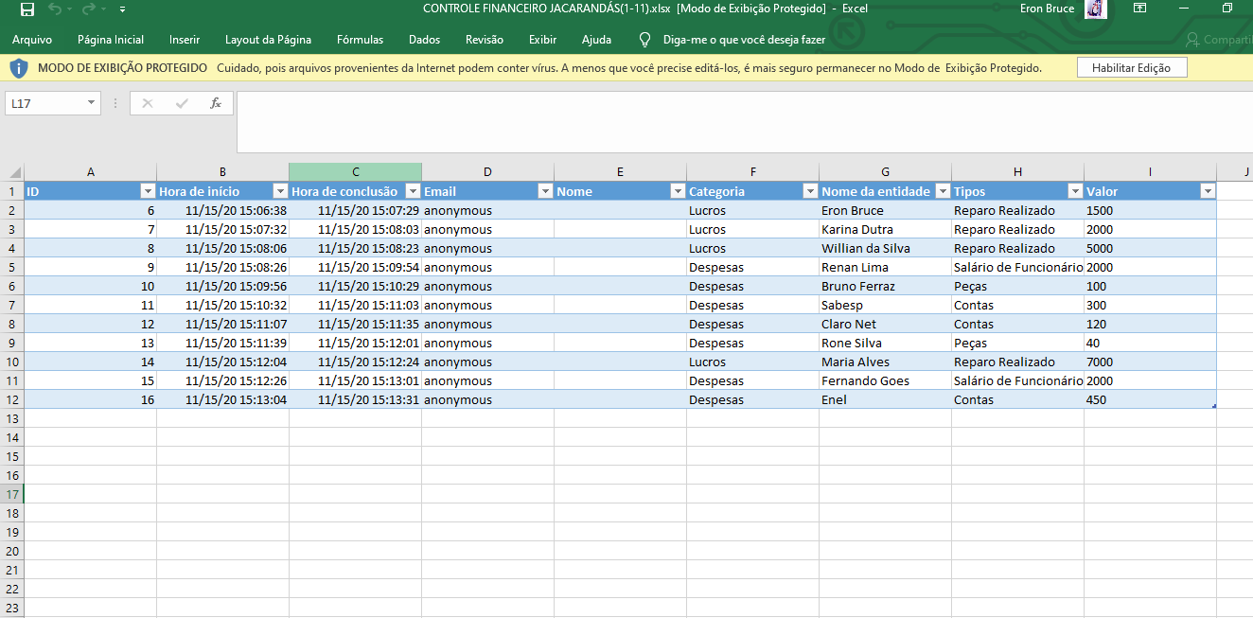
Forms + Excel + Flow + Power Bi = Controle Financeiro
Microsoft
Tela Principal: Opção Registrar Finanças.
Funcionalidade: Alimentar o Relatório Dinâmico.
Redimensionar para o Link do Formulário Criado.
Transformar as perguntas em colunas e respostas em linhas migrando para o Excel.
Criar Relatório Dinâmico.
Migrar para o Power Bi em tempo real com a Ferramenta Flow.

Slide 7
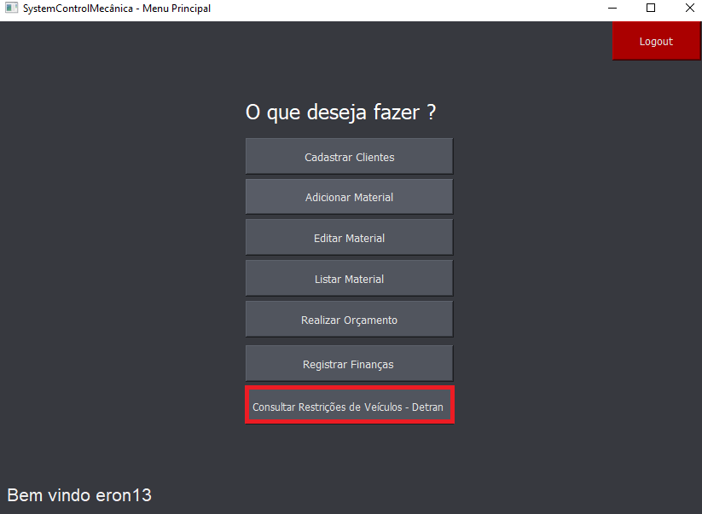
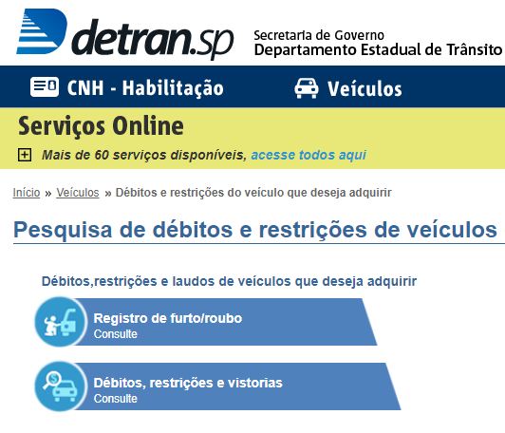
Tela Menu Principal: Opção de Consulta de restrições de Veículos.
Funcionalidade: Migrar para o site oficial do Detran e realizar a consulta
de restrições dos veículos.
Site oficial do Detran de SP.

Slide 8
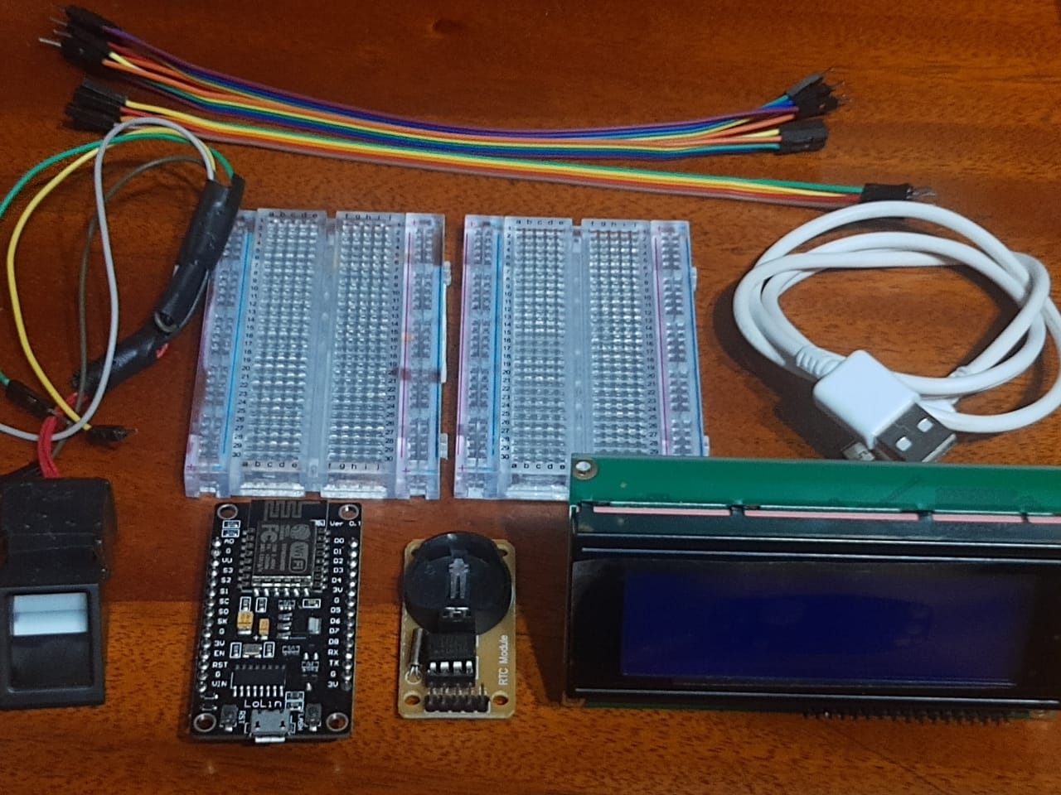
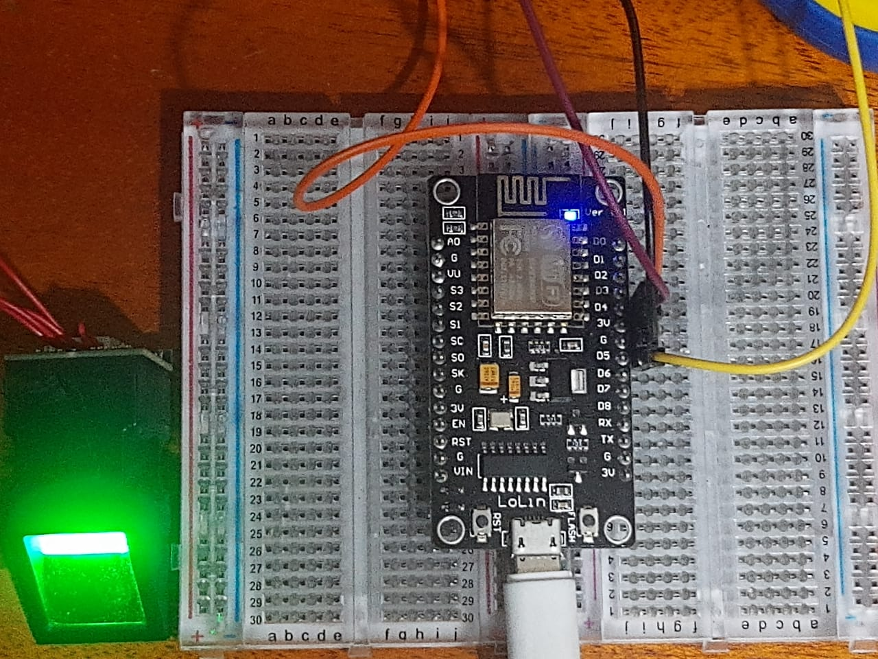
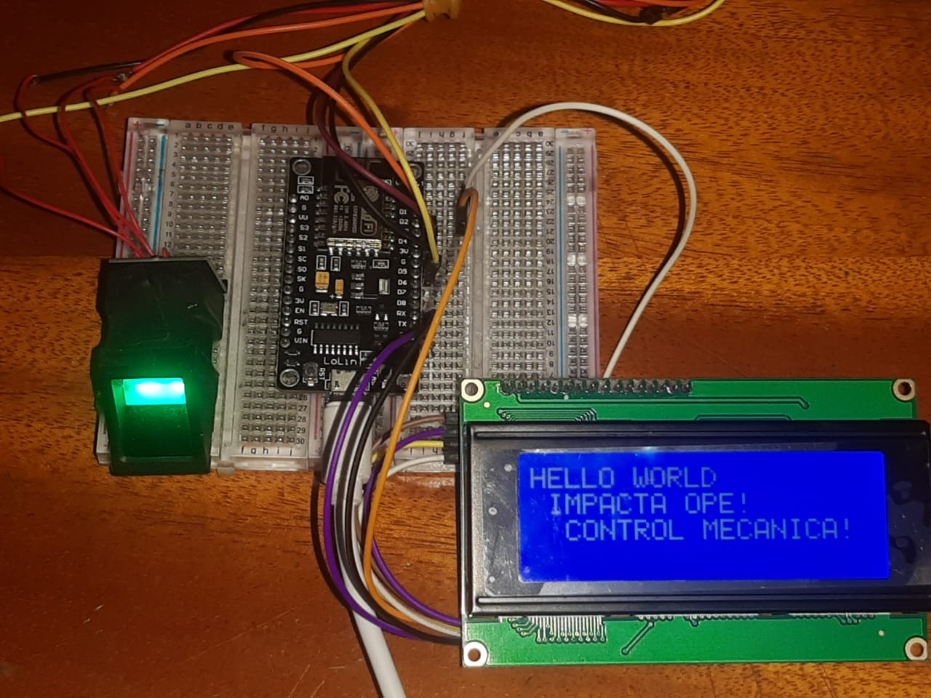
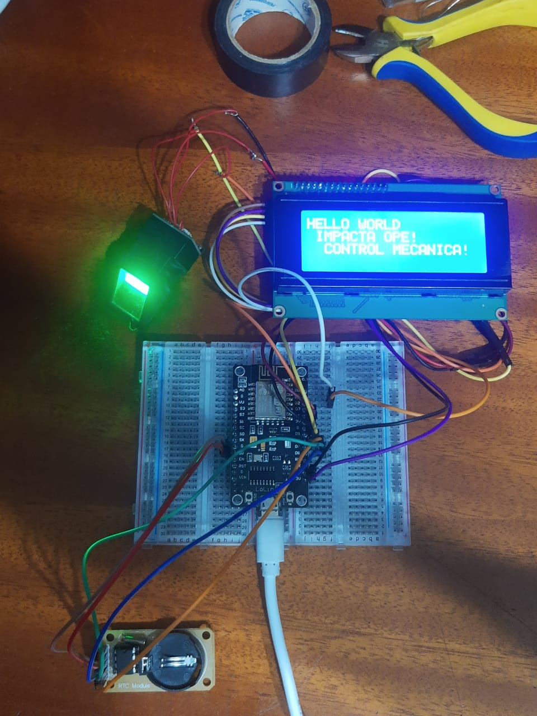
CONTROLE DE PONTO DOS FUNCIONÁRIOS
Montagem
1 passo:
Inserir o ESP32 na protoboard
Pinar o Sensor Biométrico:
Sensor Biométrico | ESP32
RX > D5
TX > D4
GND > GND
3V > 3V
Materiais utilizados:
NodeMCU ESP32
Sensor Biométrico FPM10A
RTC DS1302 (Relógio em tempo real)
Display LCD 20x4 + Módulo I2c Serial
2 protoboard 400 pontos
Jumpers (Macho e Fêmea)
Cabo USB
Conectar o Cabo USB em um PC, notebook ou até mesmo em uma tomada para constar que está ligado e funcional.
2 passo:
Inserir o Display na protoboard
Pinar o Display:
Display | ESP32
SDA > D1
SCL > D2
GND > GND
3V > 3V
3 passo:
Inserir o ESP32 na protoboard
Pinar o RTC:
RTC | ESP32
3V > VCC
D6 > CLK
D7 > DAT
D8 > RST
GND > GND

Slide 9

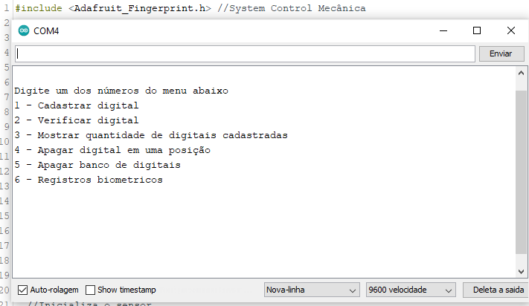
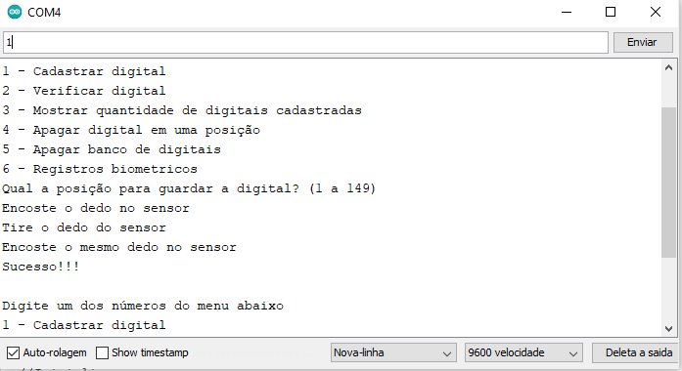
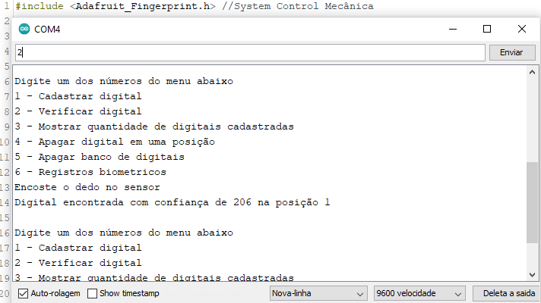
CONTROLE DE PONTO DOS FUNCIONÁRIOS
Funcionamento
Após compilação do código fonte, segue o menu:
Opção 1: Cadastrar Digital.
Opção 2: Verificar Digital.

Slide 10
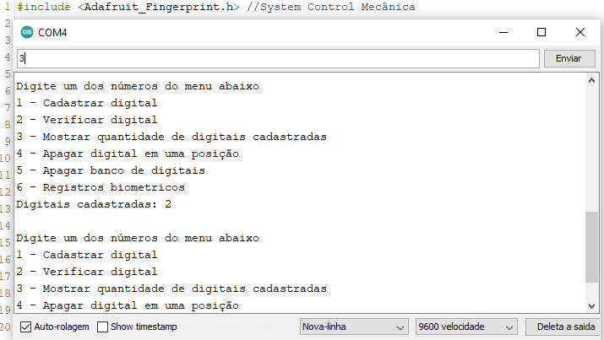
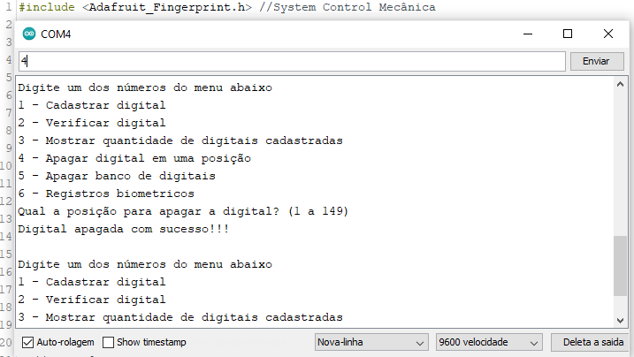
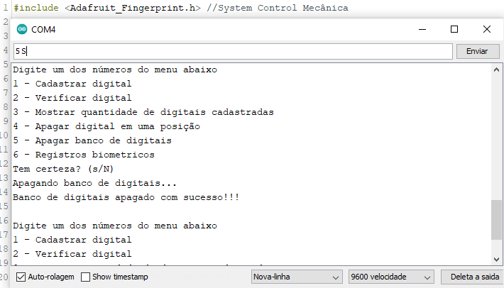

Opção 3: Mostrar quantidade de digitais cadastradas.
Opção 4: Apagar digital em uma posição.
Opção 5: Apagar banco de digitais.

Slide 11
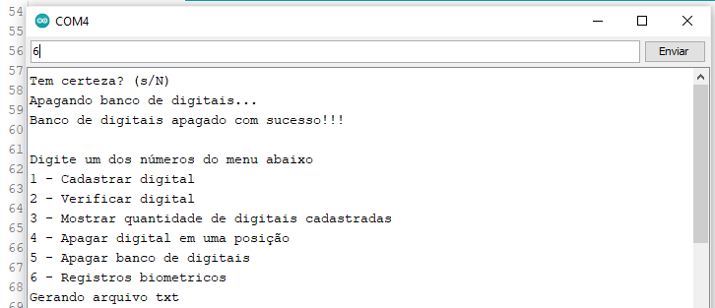
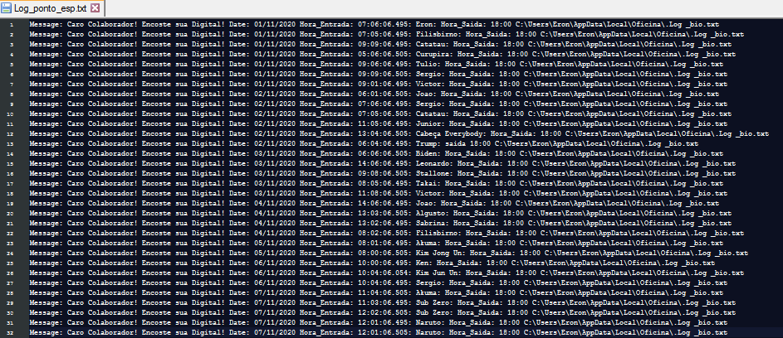
6 – Registros biométricos.
Arquivo gerado: Log_ponto.txt.

Slide 12
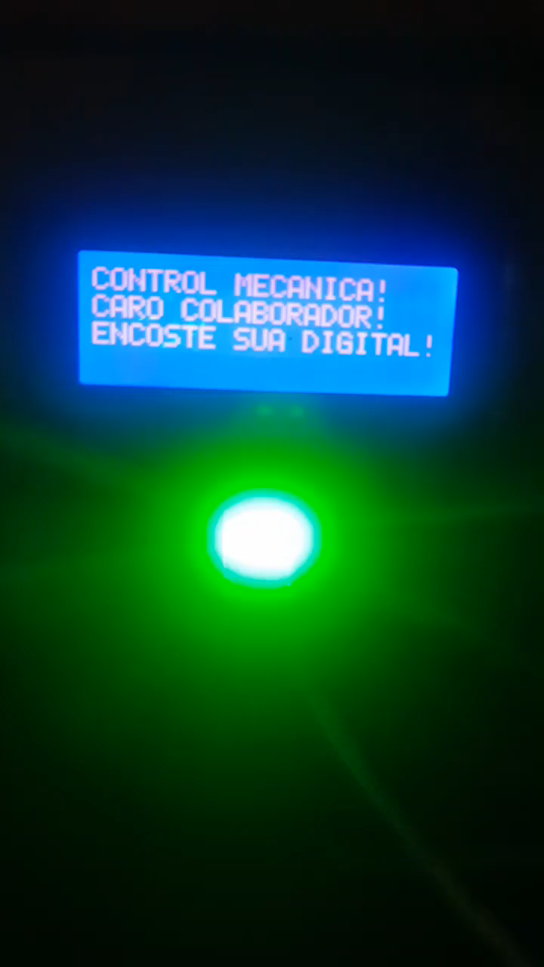

Slide 13
OBRIGADO!

